Slide 1

TRƯỜNG TIỂU HỌC QUANG TRUNG
Sách kết nối tri thức với cuộc sống – Lớp 4
Năm học 2024-2025

MÔN: TIẾNG VIỆT
BÀI 15: ĐỌC: NGƯỜI THẦY ĐẦU TIÊN CỦA BỐ TÔI
Giáo viên: Trịnh Thị Mơ

Slide 2
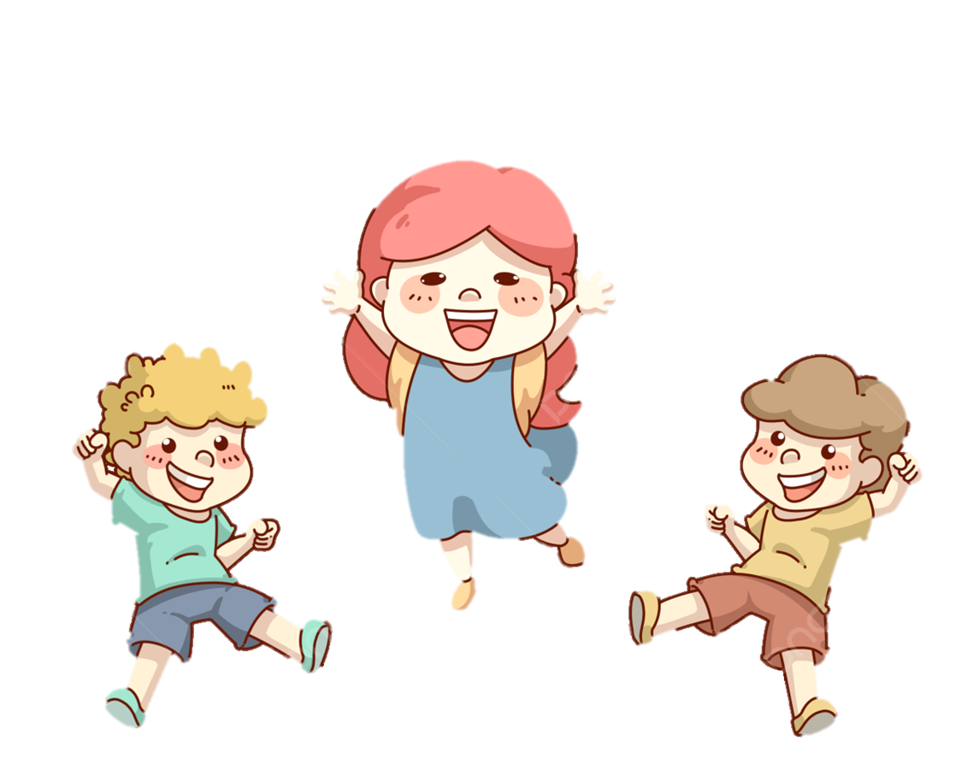
KHỞI ĐỘNG

Slide 3

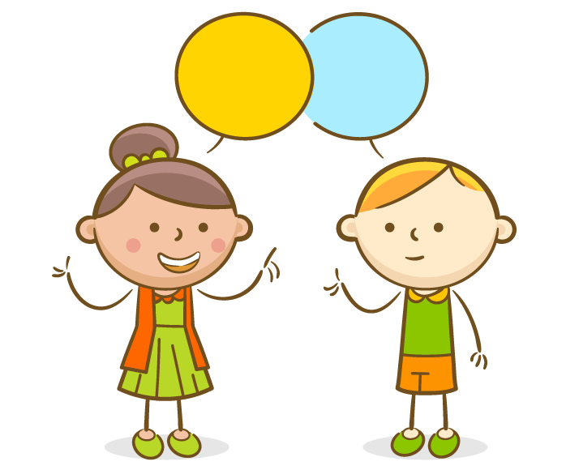
Em hiểu thế nào về câu “Công cha, nghĩa mẹ, ơn thầy.”?
Notes:
GV chuẩn bị một số câu thơ

Slide 4
BÀI 15:
NGƯỜI THẦY ĐẦU TIÊN
CỦA BỐ TÔI
Trang 63

Slide 5


ĐỌC MẪU
(Các em cùng theo dõi ở sách học sinh nhé!)
Notes:
GV đọc mẫu cả bài, đọc diễn cảm, nhấn giọng ở những từ ngữ giàu sức gợi tả, gợi cảm. GV có thể mời 2 em đọc nối tiếp khổ thơ.

Slide 6

Cùng tìm từ khó đọc trong bài nhé!

Slide 7
NGƯỜI THẦY ĐẦU TIÊN CỦA BỐ TÔI
Hôm qua, bố rủ tôi đi tàu đến thăm người thầy đầu tiên của bố, thầy Cơ-rô-xét-ti, năm nay đã tám mươi tuổi.
Xuống tàu, chúng tôi hỏi thăm đường đến nhà thầy, một ngôi nhà nhỏ cuối làng. Bố nhẹ nhàng gõ cửa. Ra mở cửa là một cụ già râu tóc đã bạc.
– Con chào thầy ạ! – Bố vừa nói vừa bỏ mũ ra.
– Chào anh. Xin lỗi, anh là...
– Con là An-béc-tô, học trò cũ của thầy. Con đến thăm thầy ạ.
– Thật hân hạnh quá! Nhưng... anh học với tôi hồi nào nhỉ?
Bố nói tên lớp và ngày bố vào trường. Cụ cúi đầu suy nghĩ rồi bỗng ngẩng lên:
– An-béc-tô Bốt-ti-ni?
– Đúng ạ! – Bố đưa cả hai tay về phía cụ.
Cụ bước tới ôm hôn bố và nói:
– Xin mời vào nhà.
Chúng tôi vào nhà và ngồi xuống ghế yên lặng. Cụ nhìn bố tôi một lần nữa rồi nói to:
– An-béc-tô, tôi nhớ chứ! Lớp Một anh ngồi bên trái cạnh cửa sổ. Hồi đó, anh rất hiếu động. Đến lớp Hai, anh bị ốm phải nghỉ một tuần, phải không nào? Anh còn nhớ đến người thầy giáo già của mình, thật quý hoá...
Cụ trò chuyện cùng bố tôi như chưa hề xa cách. Bỗng cụ đứng dậy:
– Tôi dành cho anh một bất ngờ đây.
Nói rồi cụ lục tìm trên giá sách, rút ra một tờ giấy đã ngả vàng đưa cho bố. Bố nhận ra bài chính tả của mình, nét chữ to cồ cộ. Bố vừa đọc vừa mỉm cười. Rồi bố cúi xuống hôn vào trang giấy, mắt rung rung.
– Thưa thầy kính yêu, con xin cảm ơn thầy! – Bố đưa tay lên gạt nước mắt rồi ôm lấy người thầy của mình.
(Theo A-mi-xi)
Notes:
GV linh động thêm/bớt từ khó đọc sao cho phù hợp với vùng miền nhé!

Slide 8
rủ
An-béc-tô
Cơ-rô-xét-ti
Bốt-ti-ni
ra
cửa sổ
rung rung
...
Các em lưu ý thêm một số từ khó đọc khác nữa nhé!

Slide 9
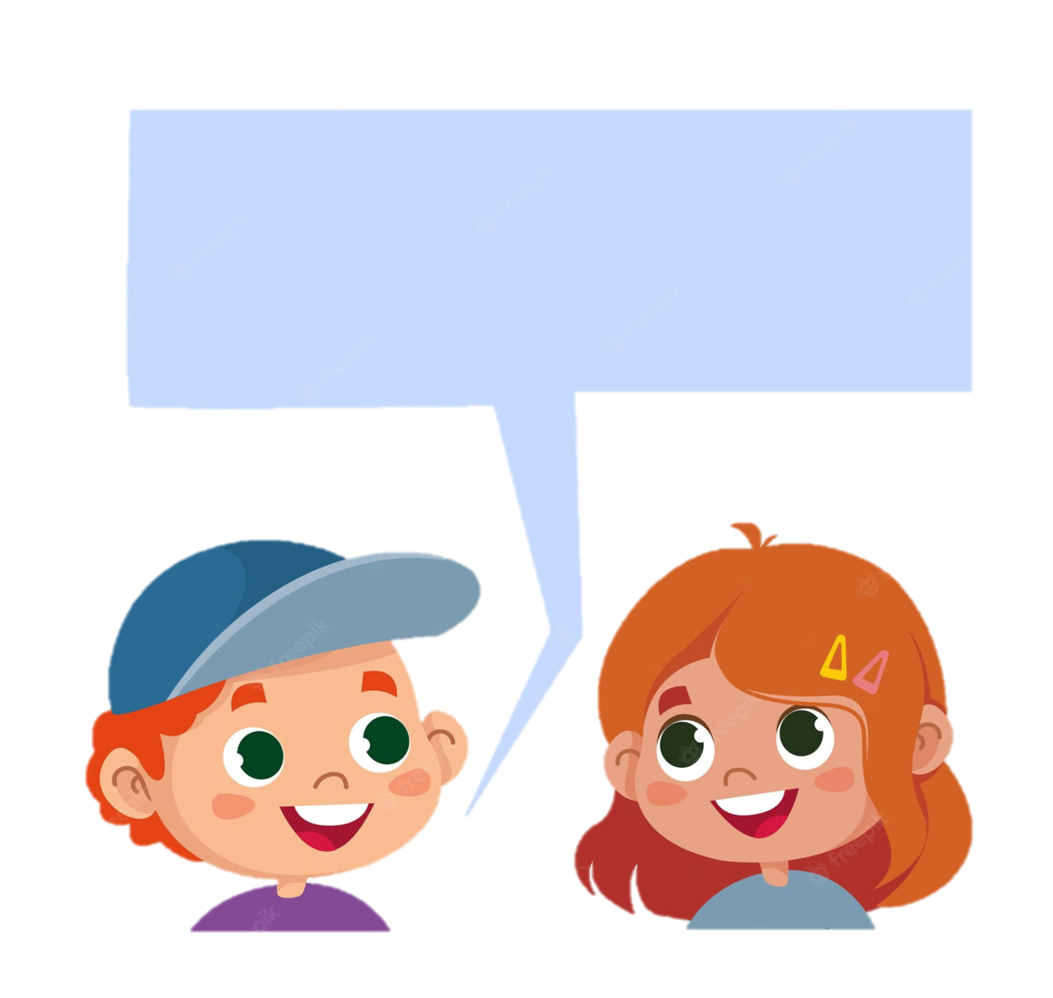
TRẢ LỜI CÂU HỎI

Slide 10
Đọc lại toàn bài
NGƯỜI THẦY ĐẦU TIÊN CỦA BỐ TÔI
Hôm qua, bố rủ tôi đi tàu đến thăm người thầy đầu tiên của bố, thầy Cơ-rô-xét-ti, năm nay đã tám mươi tuổi.
Xuống tàu, chúng tôi hỏi thăm đường đến nhà thầy, một ngôi nhà nhỏ cuối làng. Bố nhẹ nhàng gõ cửa. Ra mở cửa là một cụ già râu tóc đã bạc.
– Con chào thầy ạ! – Bố vừa nói vừa bỏ mũ ra.
– Chào anh. Xin lỗi, anh là...
– Con là An-béc-tô, học trò cũ của thầy. Con đến thăm thầy ạ.
– Thật hân hạnh quá! Nhưng... anh học với tôi hồi nào nhỉ?
Bố nói tên lớp và ngày bố vào trường. Cụ cúi đầu suy nghĩ rồi bỗng ngẩng lên:
– An-béc-tô Bốt-ti-ni?
– Đúng ạ! – Bố đưa cả hai tay về phía cụ.
Cụ bước tới ôm hôn bố và nói:
– Xin mời vào nhà.
Chúng tôi vào nhà và ngồi xuống ghế yên lặng. Cụ nhìn bố tôi một lần nữa rồi nói to:
– An-béc-tô, tôi nhớ chứ! Lớp Một anh ngồi bên trái cạnh cửa sổ. Hồi đó, anh rất hiếu động. Đến lớp Hai, anh bị ốm phải nghỉ một tuần, phải không nào? Anh còn nhớ đến người thầy giáo già của mình, thật quý hoá...
Cụ trò chuyện cùng bố tôi như chưa hề xa cách. Bỗng cụ đứng dậy:
– Tôi dành cho anh một bất ngờ đây.
Nói rồi cụ lục tìm trên giá sách, rút ra một tờ giấy đã ngả vàng đưa cho bố. Bố nhận ra bài chính tả của mình, nét chữ to cồ cộ. Bố vừa đọc vừa mỉm cười. Rồi bố cúi xuống hôn vào trang giấy, mắt rung rung.
– Thưa thầy kính yêu, con xin cảm ơn thầy! – Bố đưa tay lên gạt nước mắt rồi ôm lấy người thầy của mình.
(Theo A-mi-xi)
Notes:
Đọc lại toàn bài để tìm hiểu ND (nếu có đủ thời gian)

Slide 11
1. Hành động bỏ mũ khi chào thầy giáo cũ của bố bạn nhỏ nói lên điều gì?
Hành động bỏ mũ khi chào thầy giáo cũ của bố bạn nhỏ nói lên bố bạn nhỏ rất lịch sự và tôn trọng người thầy giáo của mình.

Slide 12
2. Những cử chỉ, lời nói, việc làm nào của thầy giáo già làm cho bố bạn nhỏ xúc động?
- Những cử chỉ:
+ Cụ bước tới ôm hôn bố.
+ Cụ trò chuyện cùng bố tôi như chưa hề xa cách.
- Lời nói:
+ An-béc-tô Bốt-ti-ni?
+ An-béc-tô, tôi nhớ chứ! Lớp Một anh ngồi bên trái cạnh cửa sổ. Hồi đó, anh rất hiếu động. Đến lớp Hai, anh bị ốm phải nghỉ một tuần, phải không nào? Anh còn nhớ đến người thầy giáo già của mình, thật quý hoá...
- Hành động: Cụ lục tìm trên giá sách, rút ra một tờ giấy đã ngả vàng đưa cho bố.

Slide 13
3. Vì sao bố bạn nhỏ rưng rưng nước mắt khi nhận lại bài chính tả cũ của mình?
Bố bạn nhỏ rưng rưng nước mắt khi nhận lại bài chính tả cũ của mình vì sự xúc động khi người thầy vẫn còn nhớ và giữ bài chính tả của mình. Đồng thời là vì người bố nhìn thấy kí ức tuổi thơ tưởng như đã đi vào dĩ vãng.

Slide 14
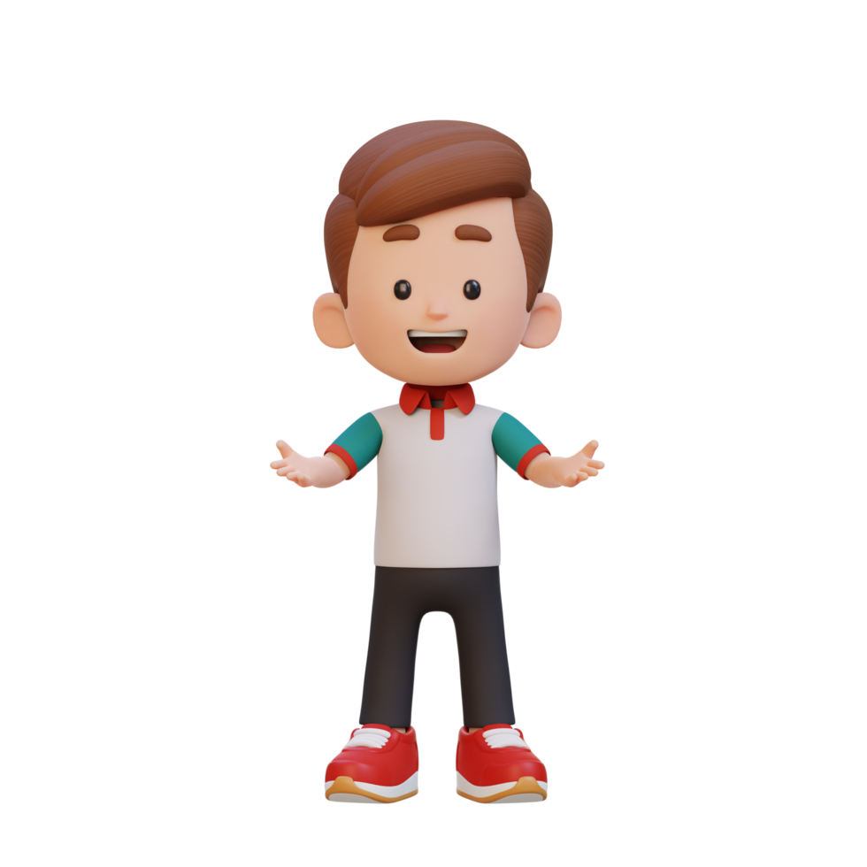
4. Theo em, bạn nhỏ có cảm nghĩ gì khi được tới thăm người thầy đầu tiên của bố?
Notes:
Ban đầu, bạn nhỏ sẽ thấy tò mò, hào hứng vì được tới thăm người thầy của bố. Sau đó, cậu rất xúc động, biết ơn và rút ra cho mình một bài học về lòng biết ơn.

Slide 15
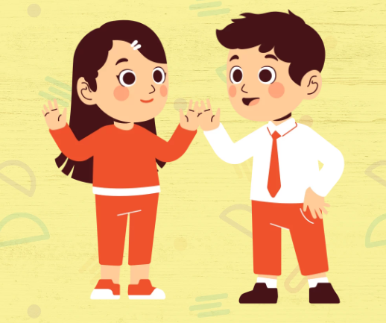
5. Nêu ý nghĩa của câu chuyện.

Slide 16
Câu chuyện nói về truyền thống tôn sư trọng đạo. Học trò luôn yêu quý và ghi nhớ công lao dạy dỗ của các thầy cô giáo. Ngược lại, các thầy cô giáo cũng rất thương yêu học trò của mình, nâng niu từng kỉ niệm và dõi theo những tiến bộ của từng em.
Qua câu chuyện có thể thấy được tình cảm thầy trò là tình cảm rất thiêng liêng, cao quý và cần được giữ gìn. Từ đó, nhắc nhở bạn đọc về lòng biết ơn đối với thầy cô của mình.
Notes:
Kho ppt Phan Linh_0916.604.268

Slide 17

MỞ RỘNG
VẬN DỤNG
Notes:
GV linh động ND này nhé

Slide 18
DẶN DÒ

